Slide 1
人口減少時代の三遠南信地域
切り拓く未来
2025年10月6日
株式会社 日本政策投資銀行 地域調査部 特任顧問
株式会社 日本総合研究所 主席研究員
みきわめ ・ みとおす
事実発見＆構造把握業
も た に
藻谷浩介 kosuke@motani.com

Slide 2
人口２４０万人の三遠南信地域。
もし独立国だったら人口規模は？
① 世界１９６か国の中で下から１４番目
－－〃－下から２割､上から８割の位置
③ －〃－下から３分の1、上から３分の２
×
×
飯田市が国なら、下から1４番目です。
長野・静岡・愛知の３県なら、世界の上位５分の２に。
そもそも日本は、世界１2位の人口大国なのです。

Slide 3
人が本当に豊かに暮らしているのはどこか？
住民１人当たりの生活保護費
2014年 http://area-info.jpn.org/SehoPerPop.html
① 東京23区平均
② 名古屋市
③ 浜松市
④ 豊橋市
⑤三遠南信の各市平均
⑥ 飯田市
⑦ 伊那市
⑧ 田原市
⑨ 菊川市
51,200円
39,700円
15,400円
12,4００円
10,6００円
8,8００円
5,0００円
3,5００円
3,1００円
東京都は４７都道府県ワースト5
政令市の中では断然最も低い
中核市の中では４番目に優秀
長野県各市で最も低い
愛知県各市で二番目に低い
静岡県各市で最も低い

Slide 4
三遠南信、日本、世界の基盤を揺るがす 人口成熟の実相

Slide 5
講師(藻谷)が見ている経済指標
× 見ずに無視する経済指標
〇 常時確認している経済指標
人口
総人口増減率
高齢化率
合計特殊出生率
15-44歳人口(の増減率)
75歳以上人口(の増減率)
0-4歳人口(の増減率)
行政区域の人口
人口密度
都市圏人口
可住地人口密度
国際
競争
各種の“競争力”指標
輸出額、経常収支、 一人当たり名目ＧＤＰ
景気
株価（△時価総額、×日経平均）
GDP
生活
各種の“イメージ”指標
生活保護費/人口
平均寿命
課税対象所得､完全失業率
追記
円建ての数字
ドル建ての数字

Slide 6
日本の高齢者（７５歳以上とする）は１９７５年には２８０万人。
では２０２５年元日には？
① その３倍の８００万人
② その５倍の１４００万人
③ その７倍の２1００万人
×
×
７５歳以上が増えれば､年金・医療・介護の負担が増える
７倍増という驚異の増加に、日本の社会と
企業は対応し、平均寿命も延び続けている

Slide 7
日本在住の乳幼児（０～４歳）は
１９７５年には１００４万人いた。
２０２５年元日現在は何人？
×
① その３分の２の６７０万人
② その４分の２の５００万人
③ その５分の２の39０万人
×
日本の0～9歳は ２０２５年元日現在 870万人。
それに対し20～29歳は1290万人、50～59歳は1840万人いる。
従って20代は、20年後には870万人になる （←1290万人の3分の2）
50代は、30年後には1290万人になり （←1840万人から3割減）
50年後には870万人になる （←1810万人から半減以下に）

Slide 8
人口が減るのは地方だけ？
住民票数の増減
（外国籍住民含む）
２０→２５年
75歳以上
の増減率
＋12％
＋13%
＋13％
＋13％
+4%
△16％
△2%
0-4歳の
増減率
△18％
△15%
△21%
△21%
△18%
+40%
△11%
総人口
増減率
+1.2％
+0.1％
△2％
△3％
△6％
△6％
△2%
15-44歳
の増減率
△1.3％
△2%
△6%
△8%
△10%
+6%
+11%
① 東京都
② 名古屋市
③ 浜松市
④ 三遠南信
⑤ 飯田市
⑥ 平谷村
あ ま
⑦ 海士町
島前高校の再生で有名
島前高校が発祥の地である「地域みらい留学」で都会の高校生を受け入れ
→ 卒業後都会に戻ったものの、やがてに島に戻ってくる“Sターン”が多く発生
島根県隠岐郡の
人口２千人の離島
高齢化率４割超の599市町村
のうち、３町村で増加
同左599市町村のうち
28９市町村で減少
同左599市町村のうち
２1市町村で増加

Slide 9
人口が減るのは地方だけ？
勘違いしてませんか、
「田舎は高齢者が増加中」と。
ところが数えてみると、過疎地ではもう
７５歳以上の人の数は減り始めています。
反対に都会では７５歳以上がまだ急増中。
都会では、田舎から集まり続けた若者が
続々７５歳を越え、医療や介護がピンチ。
しかも支える側の若者は減っています。
田舎ではもう、年寄りの成り手
が足りず、医療介護の予算
が減って行きます。
住民票数の増減
（外国籍住民含む）
２０→２５年
75歳以上
の増減率
＋12％
＋13%
＋13％
＋13％
+4%
△16％
△2%
0-4歳の
増減率
△18％
△15%
△21%
△21%
△18%
+40%
△11%
総人口
増減率
+1.2％
+0.1％
△2％
△3％
△6％
△6％
△2%
15-44歳
の増減率
△1.3％
△2%
△6%
△8%
△10%
+6%
+11%
① 東京都
② 名古屋市
③ 浜松市
④ 三遠南信
⑤ 飯田市
⑥ 平谷村
あ ま
⑦ 海士町
島前高校の再生で有名
島前高校が発祥の地である「地域みらい留学」で都会の高校生を受け入れ
→ 卒業後都会に戻ったものの、やがてに島に戻ってくる“Sターン”が多く発生
島根県隠岐郡の
人口２千人の離島
高齢化率４割超の599市町村
のうち、３町村で増加
同左599市町村のうち
28９市町村で減少
同左599市町村のうち
２1市町村で増加

Slide 10
人口が減るのは地方だけ？
勘違いしてませんか、
「都会の若者は増えている」と。
ところが数えてみると、東京でも、
(大阪や広島でも）、若者は減っています。
どんどん流れ込んでいるのに、なぜ？
それは「地元生まれ」が減っているから。
都会は田舎に比べてとても出生率が低く、
新たに１５歳を超える地元生まれの子が
４５歳を超える人の半分もいません。
海士町や平谷村は、出生率も
高いので若者が増えます。
勘違いしてませんか、
「田舎は高齢者が増加中」と。
ところが数えてみると、過疎地ではもう
７５歳以上の人の数は減り始めています。
反対に都会では７５歳以上がまだ急増中。
都会では、田舎から集まり続けた若者が
続々７５歳を越え、医療や介護がピンチ。
しかも支える側の若者は減っています。
田舎ではもう、年寄りの成り手
が足りず、医療介護の予算
が減って行きます。
住民票数の増減
（外国籍住民含む）
２０→２５年
75歳以上
の増減率
＋12％
＋13%
＋13％
＋13％
+4%
△16％
△2%
0-4歳の
増減率
△18％
△15%
△21%
△21%
△18%
+40%
△11%
総人口
増減率
+1.2％
+0.1％
△2％
△3％
△6％
△6％
△2%
15-44歳
の増減率
△1.3％
△2%
△6%
△8%
△10%
+6%
+11%
① 東京都
② 名古屋市
③ 浜松市
④ 三遠南信
⑤ 飯田市
⑥ 平谷村
あ ま
⑦ 海士町
島前高校の再生で有名
島前高校が発祥の地である「地域みらい留学」で都会の高校生を受け入れ
→ 卒業後都会に戻ったものの、やがてに島に戻ってくる“Sターン”が多く発生
島根県隠岐郡の
人口２千人の離島
高齢化率４割超の599市町村
のうち、３町村で増加
同左599市町村のうち
28９市町村で減少
同左599市町村のうち
２1市町村で増加

Slide 11
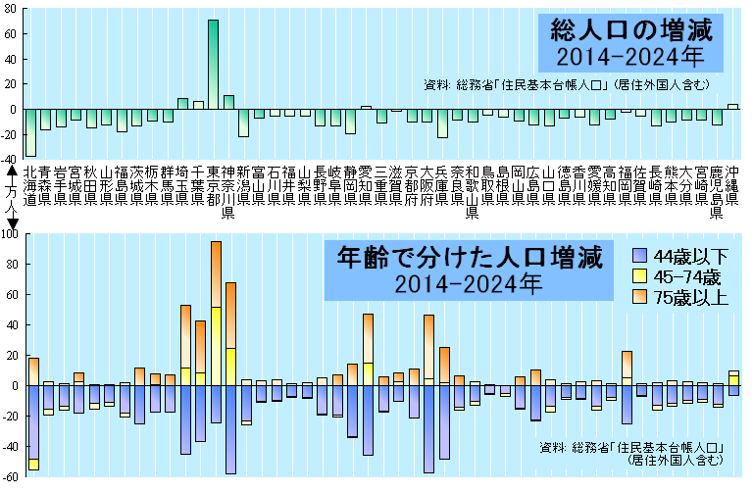
いまどきの人口増≒高齢者の増加

Slide 12
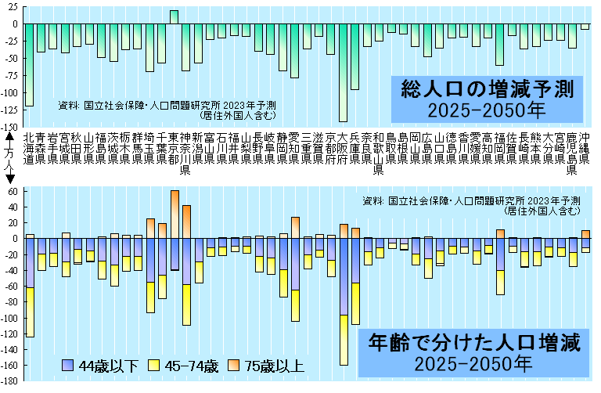
今後の人口増＝後期高齢者の増加

Slide 13
２０５０年の日本はどうなっている？
×
① 過疎地は消滅に向かい、 都会だけが栄えている
② 地方の若者が減り過ぎて都会への流入も減り都会も衰退に向かう
③ 過疎地から先に高齢者が増えなくなり、若者を受け入れる一部の過疎地は子どもが再増加して、都会より先に再生に向かう

Slide 14
人口が成熟したのは日本だけの話？
国連人口部2024年推計予測 中位推計 移民含む による増減率
２０１５→２５年
０-４歳
増減率
△23％
△48％
△14％
△9％
△18％
△10％
△16%
△29%
15-4４歳
増減率
△ 14％
△9％
+5％
+11％
△6％
+5％
△3%
△19%
75歳以上
増減率
+33％
+42%
+33%
+40%
+15％
+40%
+32%
+10%
① 日本
② 中国
③ ASEAN
④ インド
⑤ 欧州
⑥ 南北米州
⑦ 東京都
⑧ 飯田市
↓以下 総務省住民基本台帳人口 外国人居住者含む

Slide 15
人口が成熟するのは日本だけの話？
国連人口部2024年推計予測 中位推計 移民含む
2025→50年
0-4歳
増減率
△16％
△11％
△16％
△4％
△10％
△15％
△3％
△30％
15-44歳
増減率
△34％
△3％
△5％
△１3％
△6％
△22％
△6％
△31％
75歳以上増減率
+2.9倍
+2.8倍
+2.9倍
+57%
+2.2倍
+13%
+31%
+0.3％
① 中国
② ASEAN
③ インド
④ 欧州
⑤ 南北米州
⑥ 日本
⑦ 東京都
⑧ 飯田市
↓以下 国立社会保障・人口問題研究所 中位推計 外国人居住者含む
実際はもっと減る
(２０-2５年は△17%)

Slide 16
２０５０年の世界はどうなっている？
×
① 日本や中国はかなり衰え、 インドや米国が栄えている
② 世界中で少子化が始まり、高齢者は激増し、各国が日本を追って衰える
③ 世界に先駆けて高齢者が減少に転じる日本の地方の一部が、子どもの 再増加を実現し、一足先に再生に向かう

Slide 17
高齢者が激増し
若者が減る日本と世界で…
① オフィスに座り、打ち合わせして
いろいろ「調整」し、書類を書く仕事は、
AIによって自動化され、消えていく。
② 消費はするが労働はしない高齢層の増加により、
エッセンシャルワーカーは年々不足する。
… 医療、介護、土木建設、農林漁業、接客
→ AIに頼るような学歴エリートは不要に
→ エッセンシャルワークが高収入に
→ 現場で得る情報にこそ
価値が出る
２０５０年の世界はどうなっている？
×
① 日本や中国はかなり衰え、 インドや米国が栄えている
② 世界中で少子化が始まり、高齢者は激増し、各国が日本を追って衰える
③ 世界に先駆けて高齢者が減少に転じる日本の地方の一部が、子どもの 再増加を実現し、一足先に再生に向かう

Slide 18
それでも田舎は消滅していく？
日本ではなく世界の常識で考えると？

Slide 19
日本が手本にすべき「強い国」
日本が経常収支赤字の相手は？
20２4年 ©財務省国際収支状況
① 対 米国
② 対 中国+香港
③ 対 台湾
④ 対 インド
⑤ 対 ドイツ
⑥ 対 イタリア
⑦ 対 スイス
経常収支とは、輸出－輸入
のほか、金利配当、観光、
ソフト代金(デジタル赤字)、
著作権料などを加えた数字
ちなみに、化石燃料産出国に対しては大赤字
対中東 △９兆円
対豪州 △３兆円
対 ｲﾝﾄﾞﾈｼｱ+ﾏﾚｰｼｱ+
ﾍﾞﾄﾅﾑ+ﾌｨﾘﾋﾟﾝで△４兆円

Slide 20
日本が手本にすべき「強い国」
日本が経常収支赤字の相手は？
20２4年 ©財務省国際収支状況
お得意様トップ
日本の黒字は
２１兆円/年
① 対 米国
② 対 中国+香港
③ 対 台湾
④ 対 インド
⑤ 対 ドイツ
⑥ 対 イタリア
⑦ 対 スイス
☜黒字相手４位はｹｲﾏﾝ諸島 ４.１兆円
５位はオランダ ３.９兆円
６位は韓国 ３.９兆円
お得意様第２号
日本の黒字は
４.６兆円/年
お得意様第３号
日本の黒字は
４.３兆円/年
☜ 黒字相手 ８位は英国 ２.６兆円
９位はｼﾝｶﾞﾎﾟｰﾙ １.７兆円
１０位はﾒｷｼｺ １.３兆円
お得意様第７号
日本の黒字は
２.６兆円/年
お得意様第11号
日本の黒字は
０.8兆円/年
工業国相手だと日本は、機械･ハイテク部品･高機能素材を売って､大黒字
日本が
常に
赤字
ﾌﾞﾗﾝﾄﾞ衣料品・工芸品・食加工品
☜ パスタとオリーブオイル
日本が
常に
赤字
薬品と手作り時計
☜ 最低月給が50万円以上

Slide 21
日本が手本にすべき「強い国」
日本が経常収支赤字の相手は？
20２4年 ©財務省国際収支状況
お得意様トップ
日本の黒字は
２１兆円/年
① 対 米国
② 対 中国+香港
③ 対 台湾
④ 対 インド
⑤ 対 ドイツ
⑥ 対 イタリア
⑦ 対 スイス
☜黒字相手４位はｹｲﾏﾝ諸島 ４.１兆円
５位はオランダ ３.９兆円
６位は韓国 ３.９兆円
お得意様第２号
日本の黒字は
４.６兆円/年
お得意様第３号
日本の黒字は
４.３兆円/年
☜ 黒字相手 ８位は英国 ２.６兆円
９位はｼﾝｶﾞﾎﾟｰﾙ １.７兆円
１０位はﾒｷｼｺ １.３兆円
お得意様第７号
日本の黒字は
２.６兆円/年
お得意様第11号
日本の黒字は
０.8兆円/年
工業国相手だと日本は、機械･ハイテク部品･高機能素材を売って､大黒字
最大都市圏ミラノが
京都程度の大きさ
ﾌﾞﾗﾝﾄﾞ衣料品・工芸品・食加工品
☜ パスタとオリーブオイル
日本が
常に
赤字
ﾌﾞﾗﾝﾄﾞ衣料品・工芸品・食加工品
☜ パスタとオリーブオイル
総人口６千万人弱
最大都市圏チューリッヒが
浜松程度の大きさ
薬品と手作り時計
☜ 最低月給が50万円以上
日本が
常に
赤字
総人口８百万人

Slide 22
日本が手本にすべき「強い国」
日本は新興工業国や
米英独から儲け続けている。
他方でスイスやイタリア､
フランスには赤字。共通点は?
① 観光立国、手作りブランド立国
② 高い人件費、短い労働時間
③ 農山村にも、強い産業、豊かで
ゆったりとした暮らしがある
④ 地消地産を実践し豊か
に暮らすことを優先
日本が経常収支赤字の相手は？
20２4年 ©財務省国際収支状況
お得意様トップ
日本の黒字は
２１兆円/年
① 対 米国
② 対 中国+香港
③ 対 台湾
④ 対 インド
⑤ 対 ドイツ
⑥ 対 イタリア
⑦ 対 スイス
☜黒字相手４位はｹｲﾏﾝ諸島 ４.１兆円
５位はオランダ ３.９兆円
６位は韓国 ３.９兆円
お得意様第２号
日本の黒字は
４.６兆円/年
お得意様第３号
日本の黒字は
４.３兆円/年
☜ 黒字相手 ８位は英国 ２.６兆円
９位はｼﾝｶﾞﾎﾟｰﾙ １.７兆円
１０位はﾒｷｼｺ １.３兆円
お得意様第７号
日本の黒字は
２.６兆円/年
お得意様第11号
日本の黒字は
０.8兆円/年
工業国相手だと日本は、機械･ハイテク部品･高機能素材を売って､大黒字
最大都市圏ミラノが
京都程度の大きさ
ﾌﾞﾗﾝﾄﾞ衣料品・工芸品・食加工品
☜ パスタとオリーブオイル
日本が
常に
赤字
ﾌﾞﾗﾝﾄﾞ衣料品・工芸品・食加工品
☜ パスタとオリーブオイル
総人口６千万人弱
最大都市圏チューリッヒが
浜松程度の大きさ
薬品と手作り時計
☜ 最低月給が50万円以上
日本が
常に
赤字
総人口８百万人

Slide 23
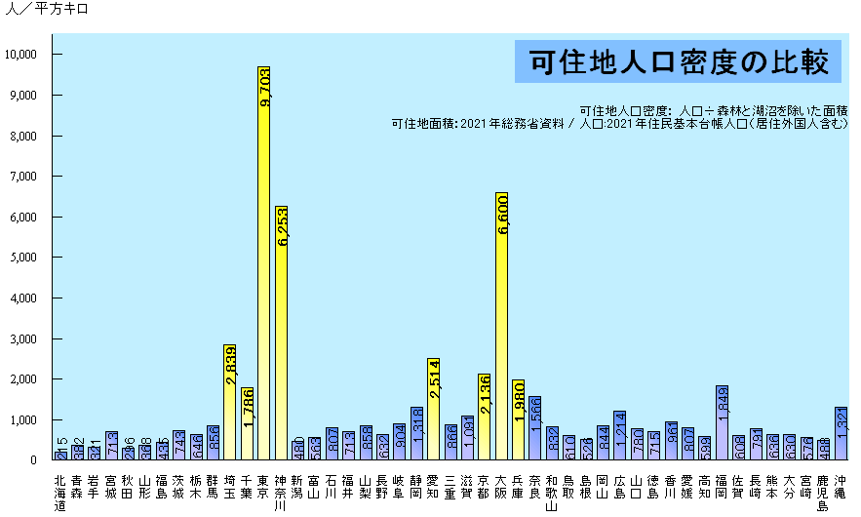
しかしどうやっても日本の人口は減る。
人がまばらな田舎は消滅する…？
浜松市は
1,600人
豊橋市は
1,680人
飯田市は
850人
平谷村は
158人
Notes:
農山村へ暮らすことの魅力と可能性
(株)日本総合研究所 藻谷浩介
23

Slide 24
平谷村の可住地人口密度は世界だと？
山地と水面を除いた面積（農地含む）で人口を割ると、
平谷村には東京の60分の１の158人しか住まない。
世界の国の中で、そんな平谷と同じ密度感なのは…？
① スペイン
② スウェーデン
③ 米国
④ ニュージーランド
⑤ ロシア
152人
82人
55人
31人
18人
×
×
×
×

Slide 25
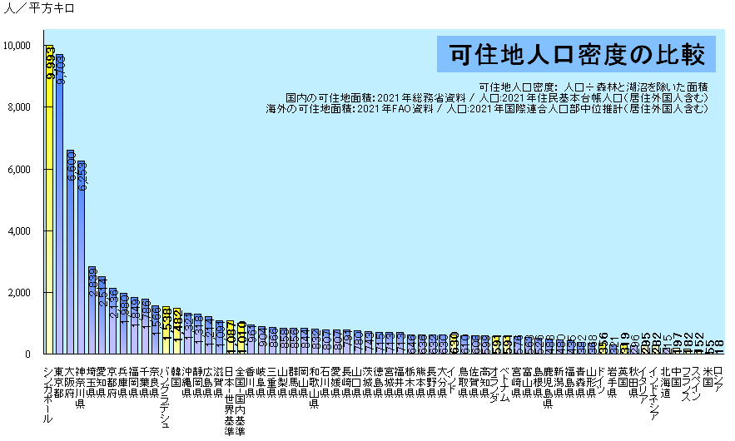
日本の大都市圏は 世界的に見れば 異常なレベルの人口“過密”地
極端な密集で住居費が高く、
子どもを持てず、出生率は下がる。
地震や水害があれば、被災者の数は
地方よりはるかに多くなる。
農林地がないので、物々交換や贈与が
不活発⇒お金に100％依存した生活に。
⇒老後の生活に大きな不安が。
ガラパゴス化した日本の大都市の
目線では、人のいない田舎とされる
が、世界的に見れば、たいへん人口
密度が高い地域。
Notes:
農山村へ暮らすことの魅力と可能性
(株)日本総合研究所 藻谷浩介
25

Slide 26
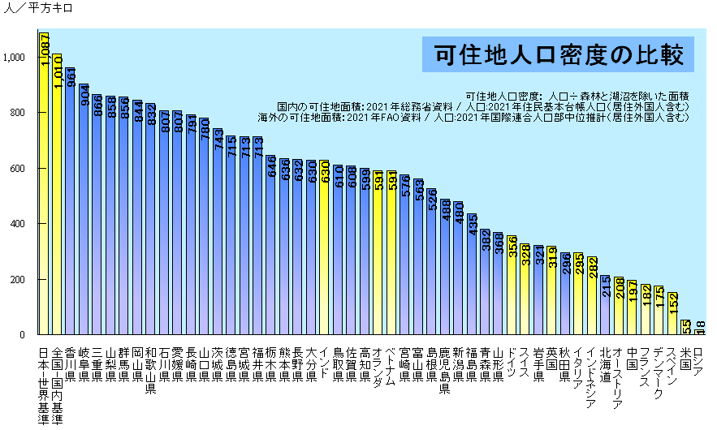
“過疎”は自然資本の豊かな“適疎”
都会人は超過密のガラパゴスに生息するゾウガメ!?
飯田市は
850人
日本の人口は
これから半減していくが、そう
なっても世界の中では過密・適密
人口密度が
高いので、日本では｢田舎」でも
世界に比べれば、店も商売も
公共サービスも成り立ちやすい。
平谷村は
158人
それで成り立つ
行財政システム再構築を！
Notes:
農山村へ暮らすことの魅力と可能性
(株)日本総合研究所 藻谷浩介
26

Slide 27
講師(藻谷)が推測する、日本と
三遠南信の２０５０年は？
① 乳幼児が再び増え始める
→ 人口も2100年には下げ止まる
（全国は６千万人、南信は100万人？）
② 農業、林業、食品加工や工芸、
それにハイテク製造業も栄えている
③ 訪日客が南北の隅々を訪れている
④ 南海トラフ地震時に遠州を南信が支える

Slide 28
昭和は“７回裏で試合終了”だった
１回
２回
３回
４回
５回
６回
７回
５
歳
１５
歳
２５
歳
３５
歳
４５
歳
５５
歳
６５
歳
１０歳
２０歳
３０歳
４０歳
５０歳
６０歳
７０歳
“いい大学”
から“大企業”
に入ればもう
成功は確実！
うまく
“重役”に
なれれば
退職後は
“悠々自適”
男性は平均で
７０手前で死に、
“試合終了”。
→家は子育て中
の子供が相続

Slide 29
令和の人生は９回裏まで＋延長戦も
１回
２回
３回
４回
５回
６回
７回
８回
９回
５
歳
１５
歳
２５
歳
３５
歳
４５
歳
５５
歳
６５
歳
７５
歳
８５
歳
余暇時間8時間/日を
合計していくと
全部で
10万時間
退職後の時間
を合計して
いくと全部で
10万時間。
それを想定
できていない
のが、都会人
の人生設計。
働いて
いる時間
8時間/日を
合計していくと
全部で１０万時間
１０歳
２０歳
３０歳
４０歳
５０歳
６０歳
７０歳
８０歳
９０歳
進路指導の
教師も、親も、
ここまでしか
考えていない
若く体力
のあるうちに
子育てすべき
だったが、仕事
で残業ばかり
持ち家と
お受験教育
“２つの無用”
に無駄金を払う
退職後
には
収入も
やること
もない
田舎暮らし
の人の方が
仕事も収入
もある！
延長戦に
入る備えは
あるか？

Slide 30
令和の人生は９回裏まで＋延長戦も
超高齢化社会の幸せとは？
１回
２回
３回
４回
５回
６回
７回
８回
９回
５
歳
１５
歳
２５
歳
３５
歳
４５
歳
５５
歳
６５
歳
７５
歳
８５
歳
仕事時間外に即時に自然
や家族と触れ合える
暮らし、半自給
する暮らしの
方が、人間
らしい
!!
退職後の時間
を合計して
いくと全部で
10万時間。
それを想定
できていない
のが、都会人
の人生設計。
余暇時間8時間/日を
合計していくと
全部で
10万時間
お迎えの日
が来るまで
満ち足りて
暮らせる
三遠南信
になろう!!
ライフ
ステージに
応じて、色々
柔軟に働き方を
選べる方が楽しい！
働いて
いる時間
8時間/日を
合計していくと
全部で１０万時間
１０歳
２０歳
３０歳
４０歳
５０歳
６０歳
７０歳
８０歳
９０歳
進路指導の
教師も、親も、
ここまでしか
考えていない
若く体力
のあるうちに
子育てすべき
だったが、仕事
で残業ばかり
持ち家と
お受験教育
“２つの無用”
に無駄金を払う
退職後
には
収入も
やること
もない
田舎暮らし
の人の方が
仕事も収入
もある！
延長戦に
入る備えは
あるか？

Slide 31
意識は若い人から変わってきている

Slide 32
欲求９段階(２×４ ＋１)説(藻谷の作業仮説)
点数化できる優越ではなく、比較できないかけがえのなさ(=代りがいない自分､代わりがいない相手､満ち足りた人間関係)を目指す欲求
⇒ 他者と交わり､他者からの絶対評価を受けることで達成される
かけがえのない人生への欲求
自他の比較にこだわらず、自分に自然体で満ち足り、その上で他者と自然体で認め合いたいとの欲求
独りで居ても湧く欲求
集団の中で抱く欲求
お守り欲求
シンボル(服飾､小物など)を
身に着けることで己を
補強したいという欲求
優劣がつく指標 での優越欲求
金･地位･学歴･身分など､
優劣が比較できる指標で
他に勝りたいとの欲求
いわゆる承認欲求
想像欲求
ものごとの原因や因果
関係､過去や未来､未知
の世界を想像する欲求
共感欲求
集団内で存在を認知され､
他に共感し､他から共感
もされたいという欲求
個我（=エゴ）確立の欲求
他者に侵害されない、己
の領分(居場所･時間･権利等)
を保持したいという欲求
帰属欲求
何かの人間集団に属した
い (メンバーになりたい)
という欲求
生存欲求
食べて寝て、生き続け
たいという、最も基本
的で本能的な欲求
共生欲求
人のいる場に行きたい、
誰かと話したい、誰かと
一緒に生きたいとの欲求

Slide 33
欲求９段階(２×４ ＋１)説(藻谷の作業仮説)
欲求が前向きに深化するとこうなる
地域づくりをしている人は
大なり小なり皆さんが、この
「バトンを繋ぐ欲求」に沿って
生きる道を探している
点数化できる優越ではなく、比較できないかけがえのなさ(=代りがいない自分､代わりがいない相手､満ち足りた人間関係)を目指す欲求
⇒ 他者と交わり､他者からの絶対評価を受けることで達成される
かけがえのない人生への欲求
自他の比較にこだわらず、自分に自然体で満ち足り、その上で他者と自然体で認め合いたいとの欲求
バトンを受け取り
次代に繋ぐ欲求
先人の遺した何かの継承者となり
自分なりの工夫で守り/発展させ、
自分の後の誰かに繋いでいく欲求
独りで居ても湧く欲求
集団の中で抱く欲求
お守り欲求
シンボル(服飾､小物など)を
身に着けることで己を
補強したいという欲求
優劣がつく指標 での優越欲求
金･地位･学歴･身分など､
優劣が比較できる指標で
他に勝りたいとの欲求
アート/美 への欲求
美しい/面白いと感じる
デザイン､色彩､構造を
創造し身近に置く欲求
求道欲求
量比較ではなく質を比較し、他者よりも過去の自分に勝りたいという欲求
想像欲求
ものごとの原因や因果
関係､過去や未来､未知
の世界を想像する欲求
共感欲求
集団内で存在を認知され､
他に共感し､他から共感
もされたいという欲求
事実/真理への欲求
事実発見と論理的解釈
で､想像(=主観)を抜けて
真理(=客観)を識る欲求
役割分担
欲求
属する集団内で何か役割を分担し､組織的に物事
を進めようとする欲求
個我（=エゴ）確立の欲求
他者に侵害されない、己
の領分(居場所･時間･権利等)
を保持したいという欲求
帰属欲求
何かの人間集団に属したい (メンバーになりたい)という欲求
開拓欲求
物理/ネット空間を開拓
し自分の居場所を広げ
て行きたいという欲求
奉公欲求
属する集団に役立つこと
を、時に自己犠牲を辞さ
ずに行いたいという欲求
生存欲求
食べて寝て、生き続け
たいという、最も基本
的で本能的な欲求
共生欲求
人のいる場に行きたい、誰かと話したい、誰かと一緒に生きたいとの欲求
生きる意味への欲求
ただ生きて死ぬのでは
なく、そこに何か意味
を持たせたいとの欲求
利他欲求
他者を喜ばせたい、他者
の助けになりたい、他者
に感謝されたいとの欲求

Slide 34
欲求９段階(２×４ ＋１)説(藻谷の作業仮説)
心がねじれると“裏欲求”が出る
点数化できる優越ではなく、比較できないかけがえのなさ(=代りがいない自分､代わりがいない相手､満ち足りた人間関係)を目指す欲求
⇒ 他者と交わり､他者からの絶対評価を受けることで達成される
かけがえのない人生への欲求
自他の比較にこだわらず、自分に自然体で満ち足り、その上で他者と自然体で認め合いたいとの欲求
ねたみ/嫉妬心
発散欲求
自然体で自分自身を生きている人
を羨ましく思う余り、その生き方
自体を否定し､その存在を憎む
独りで居ても湧く欲求
集団の中で抱く欲求
お守り欲求
シンボル(服飾､小物など)を
身に着けることで己を
補強したいという欲求
優劣がつく指標 での優越欲求
金･地位･学歴･身分など､
優劣が比較できる指標で
他に勝りたいとの欲求
虚飾欲求
ブランドものや高額品、
華美な装飾などで身を飾り､生身の弱さを隠す
ハラスメント欲求
弱い立場の者(部下､年少者､
異性､接客者等) にﾏｳﾝﾃｨﾝｸﾞ
し､己の優位を確認する
想像欲求
ものごとの原因や因果
関係､過去や未来､未知
の世界を想像する欲求
共感欲求
集団内で存在を認知され､
他に共感し､他から共感
もされたいという欲求
妄信欲求
単純な理由を求めて信じ諸問題は陰謀のせいにし
複雑な現実から逃げる
いじめ欲求
集団内の特定人との共感
を拒否して孤立させ、他
の者の共感意識を強める
個我（=エゴ）確立の欲求
他者に侵害されない、己
の領分(居場所･時間･権利等)
を保持したいという欲求
帰属欲求
何かの人間集団に属したい (メンバーになりたい)という欲求
支配 （エゴ拡張） の欲求
本来自分のものではない領域にも手を出し､自然や 他者を従えようとする
敵視/排斥欲求
他の集団に属するとみな
した者 (他国人､他教徒､異性
等) を、敵視し排斥する
生存欲求
食べて寝て、生き続け
たいという、最も基本
的で本能的な欲求
共生欲求
人のいる場に行きたい、誰かと話したい、誰かと一緒に生きたいとの欲求
殺生/自殺欲求
生き物を無益に殺生する
/ 他人に危害を加える /自傷や自殺に走る
模倣の欲求
自分よりいい立場にある他者を模倣し、同じ立場に立った気分を味わう

Slide 35
阿修羅の道に入って行く人も…
守りの姿勢の場合
攻めの姿勢の場合
点数化できる優越ではなく、比較できないかけがえのなさ(=代りがいない自分､代わりがいない相手､満ち足りた人間関係)を目指す欲求
⇒ 他者と交わり､他者からの絶対評価を受けることで達成される
かけがえのない人生への欲求
自他の比較にこだわらず、自分に自然体で満ち足り、その上で他者と自然体で認め合いたいとの欲求
資産の拡大に殉じる
所得は消費せず貯金し､
空地･空家を抱え込み、
死ぬまで資産を増やす
目先の利益を徹底追求
拡販のための拡販､合理
化のための合理化で､永
遠の増収増益を目指す
「個我」と「他者への優越」への執着､そのいずれも捨てられず、しかも我を張り続けられる人は､ かけがえのない人間関係を結べないまま､周囲を巻き込んで阿修羅道を進み続ける
独りで居ても湧く欲求
集団の中で抱く欲求
お守り欲求
シンボル(服飾､小物など)を
身に着けることで己を
補強したいという欲求
優劣がつく指標 での優越欲求
金･地位･学歴･身分など､
優劣が比較できる指標で
他に勝りたいとの欲求
この阿修羅道に入った人ほど
“経済成長”を掲げ､競争を続けたがる。
お受験で点取り依存症になった人が、
社会人になってから陥りがち。
想像欲求
ものごとの原因や因果
関係､過去や未来､未知
の世界を想像する欲求
共感欲求
集団内で存在を認知され､
他に共感し､他から共感
もされたいという欲求
巣作り欲求
自分に所属する居場所
（家､寝床､秘密基地…）
を持ちたいという欲求
個我（=エゴ）確立の欲求
他者から侵害されない、
己の領分(空間･時間･権利等)
を保持したいという欲求
生存欲求
食べて寝て、生き続け
たいという、最も基本
的で本能的な欲求
共生欲求
何かの集団に属し、その
中の他者と共に、生きて
行きたいという欲求

Slide 36
阿修羅になれず外道に堕ちる人も
“優越”しなくても“ワクワク”
できることを実感して育てば、
自分のかけがえのなさを認めてくれる
他者と共に生きられるのだが…
点数化できる優越ではなく、比較できないかけがえのなさ(=代りがいない自分､代わりがいない相手､満ち足りた人間関係)を目指す欲求
⇒ 他者と交わり､他者からの絶対評価を受けることで達成される
かけがえのない人生への欲求
自他の比較にこだわらず、自分に自然体で満ち足り、その上で他者と自然体で認め合いたいとの欲求
独りで居ても湧く欲求
集団の中で抱く欲求
お守り欲求
シンボル(服飾､小物など)を
身に着けることで己を
補強したいという欲求
優劣がつく指標 での優越欲求
金･地位･学歴･身分など､
優劣が比較できる指標で
他に勝りたいとの欲求
想像欲求
ものごとの原因や因果
関係､過去や未来､未知
の世界を想像する欲求
共感欲求
集団内で存在を認知され､
他に共感し､他から共感
もされたいという欲求
「個我」と「他者への優越」への執着､そのいずれも捨てられず、かといって実現でもできない人は､かけがえのない人間関係を結べないまま､自己不全の泥沼に落ちていく
巣作り欲求
自分に所属する居場所
（家､寝床､秘密基地…）
を持ちたいという欲求
個我（=エゴ）確立の欲求
他者から侵害されない、
己の領分(空間･時間･権利等)
を保持したいという欲求
自罰的な性格の場合
他罰的な性格の場合
ひきこもり欲求
他人を傷つけず､かつ個
我(=エゴ)をも守るべく､
自分の領域に籠城する
落ちた犬を叩く欲求
優越欲求を満たすため､
弱い立場にある他者を
狙い撃ちにして貶める
生存欲求
食べて寝て、生き続け
たいという、最も基本
的で本能的な欲求
共生欲求
何かの集団に属し、その
中の他者と共に、生きて
行きたいという欲求

Slide 37
阿修羅になれず外道に堕ちる人も
９段階目への梯子は“ユルいつながり”
点数化できる優越ではなく、比較できないかけがえのなさ(=代りがいない自分､代わりがいない相手､満ち足りた人間関係)を目指す欲求
⇒ 他者との交わり､他者からの 絶対評価なしでは達成できない
かけがえのない人生への欲求
自他の比較にこだわらず、自分に自然体で満ち足り、その上で他者と自然体で認め合いたいとの欲求
人とユルく
つながり、感謝 され、楽しかった経験を、重ねることで上に行ける
独りで居ても湧く欲求
集団の中で抱く欲求
お守り欲求
シンボル(服飾､小物など)を
身に着けることで己を
補強したいという欲求
優劣がつく指標 での優越欲求
金･地位･学歴･身分など､
優劣が比較できる指標で
他に勝りたいとの欲求
想像欲求
ものごとの原因や因果
関係､過去や未来､未知
の世界を想像する欲求
共感欲求
集団内で存在を認知され､
他に共感し､他から共感
もされたいという欲求
「個我」と「他者への優越」への執着､そのいずれも捨てられず、かといって実現でもできない人は､かけがえのない人間関係を結べないまま､自己不全の泥沼に落ちていく
巣作り欲求
自分に所属する居場所
（家､寝床､秘密基地…）
を持ちたいという欲求
個我（=エゴ）確立の欲求
他者から侵害されない、
己の領分(空間･時間･権利等)
を保持したいという欲求
自罰的な性格の場合
他罰的な性格の場合
ひきこもり欲求
他人を傷つけず､かつ個
我(=エゴ)をも守るべく､
自分の領域に籠城する
落ちた犬を叩く欲求
優越欲求を満たすため､
弱い立場にある他者を
狙い撃ちにして貶める
生存欲求
食べて寝て、生き続け
たいという、最も基本
的で本能的な欲求
共生欲求
何かの集団に属し、その
中の他者と共に、生きて
行きたいという欲求

Slide 38
地方創生に
向けた人づくりとは…
以上の事実を知る人を増やすこと。
ネット情報にかぶれない人を増やすこと。
自分の実体験で判断する人を増やすこと。
その上で、生きる意味を考えてもらうこと。
儲けて、タワマンを買いたいのか。
それよりも何かを次代に遺したいのか。
地域のバトンの繋ぎ手になるとの
思いを、伝染させること。
それこそ人づくり。
阿修羅になれず外道に堕ちる人も
９段階目への梯子は“ユルいつながり”
点数化できる優越ではなく、比較できないかけがえのなさ(=代りがいない自分､代わりがいない相手､満ち足りた人間関係)を目指す欲求
⇒ 他者との交わり､他者からの 絶対評価なしでは達成できない
かけがえのない人生への欲求
自他の比較にこだわらず、自分に自然体で満ち足り、その上で他者と自然体で認め合いたいとの欲求
人とユルく
つながり、感謝 され、楽しかった経験を、重ねることで上に行ける
独りで居ても湧く欲求
集団の中で抱く欲求
お守り欲求
シンボル(服飾､小物など)を
身に着けることで己を
補強したいという欲求
優劣がつく指標 での優越欲求
金･地位･学歴･身分など､
優劣が比較できる指標で
他に勝りたいとの欲求
想像欲求
ものごとの原因や因果
関係､過去や未来､未知
の世界を想像する欲求
共感欲求
集団内で存在を認知され､
他に共感し､他から共感
もされたいという欲求
「個我」と「他者への優越」への執着､そのいずれも捨てられず、かといって実現でもできない人は､かけがえのない人間関係を結べないまま､自己不全の泥沼に落ちていく
巣作り欲求
自分に所属する居場所
（家､寝床､秘密基地…）
を持ちたいという欲求
個我（=エゴ）確立の欲求
他者から侵害されない、
己の領分(空間･時間･権利等)
を保持したいという欲求
自罰的な性格の場合
他罰的な性格の場合
ひきこもり欲求
他人を傷つけず､かつ個
我(=エゴ)をも守るべく､
自分の領域に籠城する
落ちた犬を叩く欲求
優越欲求を満たすため､
弱い立場にある他者を
狙い撃ちにして貶める
生存欲求
食べて寝て、生き続け
たいという、最も基本
的で本能的な欲求
共生欲求
何かの集団に属し、その
中の他者と共に、生きて
行きたいという欲求

